Slide 1
Introdução à Psicologia
017 | Métodos de pesquisa em psicologia: Introdução
Marcos Lima

Slide 2

Como são realizadas as pesquisas em psicologia?

Slide 3
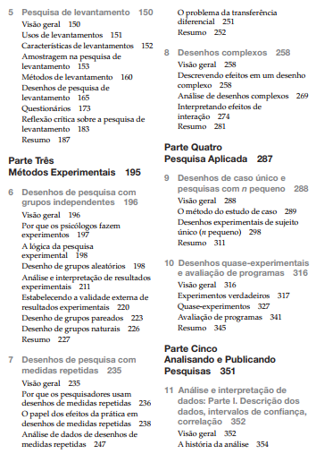

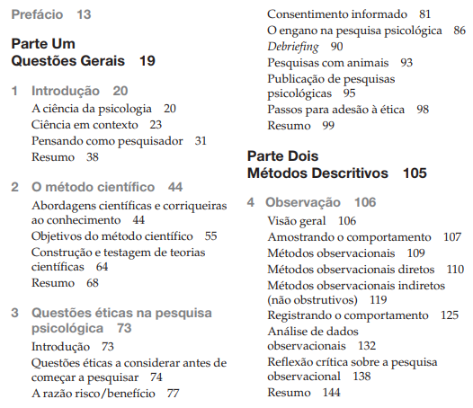
Métodos de pesquisa em psicologia, livro-texto

Slide 4
Nos próximos vídeos
Métodos observacionais
Pesquisas de levantamento
Métodos experimentais e quase-experimentais
Desenhos experimentais de sujeito único
Estudos de caso
Pesquisas clínicas
Aspectos éticos

Slide 5
Introdução à Psicologia
Até o próximo vídeo! ☺

